Slide 1


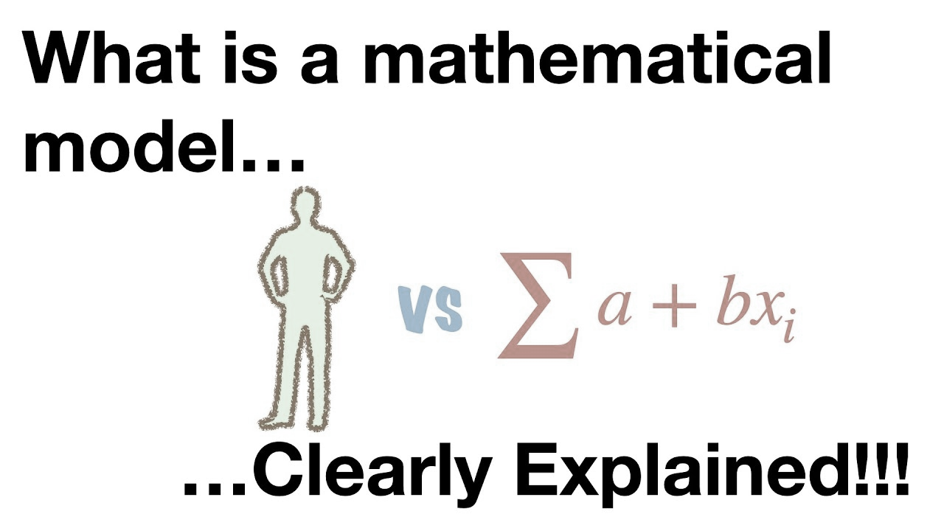
美赛经验分享
AI大发展下的美赛参赛方法
与团队协作
UC联合学院 徐奕晨
Oct. 2026

Slide 2
比赛概览
如何找到合适的队友? 如何分工?
常见的分工是建模手、编程手和论文手，这是比较合理的分工。
找队友其实是一件非常玄学的事。大家都明白要找负责的队友，但在比赛真正开始之前，谁也没办法准确预判彼此的工作节奏和承压能力，尤其是与不太熟悉的同学组队时更是如此。
不过，如果你的队友整体都不错，我觉得团队合作可以遵循几条简单的原则：
第一，平等交流，但也要有主导者
团队里当然需要有一个相对主导的人来把控方向、推进建模进度，但这并不意味着其他声音不重要。尝试去听一听队友的想法，即便不采纳，也可以平和地解释原因。这样做不仅能减少论文中的漏洞，也能让整个比赛氛围更轻松，大家都更投入。
第二，在比赛的不同阶段适当“身兼数职”
由于美赛是团体比赛，最理想的状态是大家熟练掌握自己的职责的情况下，同时掌握一些其他技能。比如大家对常见模型都应该有了解，都有编程的能力，都有用LaTex排版的能力，都会画图，都有一定英文阅读的能力。这样就可以起到一个随时补位的作用，从而使每一个环节都有充足的战力，比赛的四天时间能被合理利用。

Slide 3
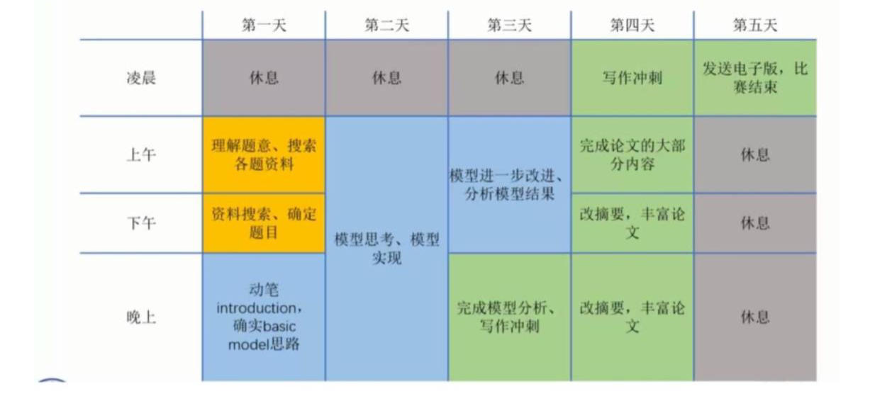
参赛策略
时间管理: 对时间有掌控感，不要太急或太缓
每个队员都应该对时间安排有大体的认识，从选题到解决每一个模型，再到最后的排版、翻译和提交，都要留出充足的时间。
前两天没必要熬得太晚。提交当天凌晨每个人都把文章通读一遍，防止出现疏忽导致的错误。
不要卡点提交!!!! 容易出问题

Slide 4
比赛概览
我们需要会什么?
编程手:
MATLAB：一般的模型都能做，免费的资料里一般有很多代码，重要的是要会用。
Python/C++: 同样可以用，并且对神经网络之类的模型，Python有时候的结果会比MATLAB好一点。队伍里有人会用就行，不一定要是编程手。
建模手:
模型：常见模型及验证方法的熟练掌握
(如果是C题) 统计类软件：SPSS 内置模型很多，可以验证思路和结果
技多不压身，每个队员的技能越多且越有责任心，得到最好结果的可能性就会越大

Slide 5
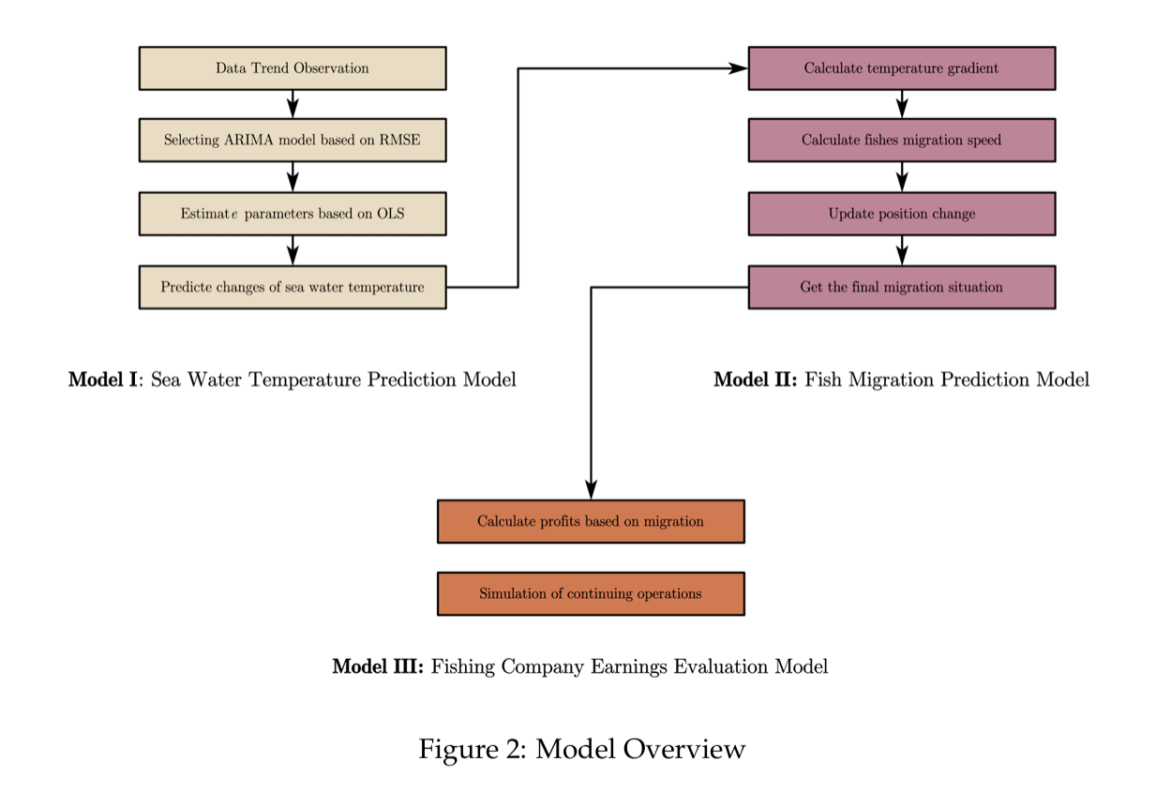
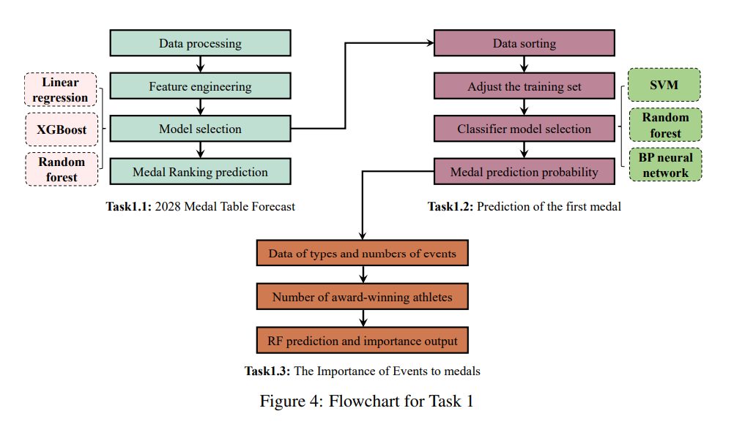
比赛概览
我们需要会什么?
我认为对所有人赛前准备比较重要的有
对数学模型整体有一个比较完整的认知
角色不同，掌握程度的要求也不一样，判断是否足够的标准是明白在运用某个模型时，你在预期角色上需要做什么。
数模比赛一个显著的特点就是边赛边学，所以也非常推荐同学们从低年级开始参加。
对历年的O奖论文进行学习
每个角色的同学都可以针对性对往年优秀论文进行精读和泛读，遇上可以用的图形、文段、方法理清背后的逻辑，比如你看到一个非常喜欢的图，你应该知道它的画图逻辑是什么，才能在比赛中遇到相似情景进行一些迅速的记忆提取和应用，这是非常重要的。

Slide 6
比赛概览
如何选到合适的题目?
美赛分MCM和ICM，分别包含A, B, C和D, E, F题。
在MCM中, A题是连续型的题，B题是离散型的题，C题是数据处理的题，大都是会给出大量的表格数据或自己到网上搜集相关数据进行数据处理。其中我认为C题应该算是比较好入门的题目。在前期准备和模拟赛期间，队伍可以大致判断选题方向，但实际还是以题目为准。
选题原则:
通读问题，友好讨论
在赛题发布后，花前几个小时读题、搜集相关论文、理出思路，并在第一天上午规定时间进行讨论。
2. 不要选队伍没有思路的题
知识缺乏：比如某题要求建模求某房间出风口的尺寸，但是团队缺乏相关的物理知识和画图手段，最好不要选；
数据缺乏 : 比如某题要求建模某生物在各种情况下的种群数量并提出抑制发展的建议，但团队在开赛初期并没有搜到相关的数据，最好不要选；
建模 & 编程手段缺乏：比如团队打算用某种方法，但建模手没有清晰的思路，编程手没办法进行快速地反应和修改，最好不要选。

Slide 7
学会向AI提问
2026年美赛C题
第一项任务
建立一个或多个数学模型，估计每位选手在其参赛的各周获得的观众票数。真实观众票数未知，且属于严格保密的信息。
- 你们的模型估计出的观众票数，是否能够产生与每周实际淘汰选手一致的结果？请给出衡量这种一致性的指标。
- 你们估计的观众票数有多大的确定性？这种确定性对所有选手和所有周次都相同吗？请给出衡量估计确定性的指标。
题目提供了第 1 至 34 季的选手资料、比赛结果和评委评分。可以补充其他数据，但必须完整注明来源。

Slide 8
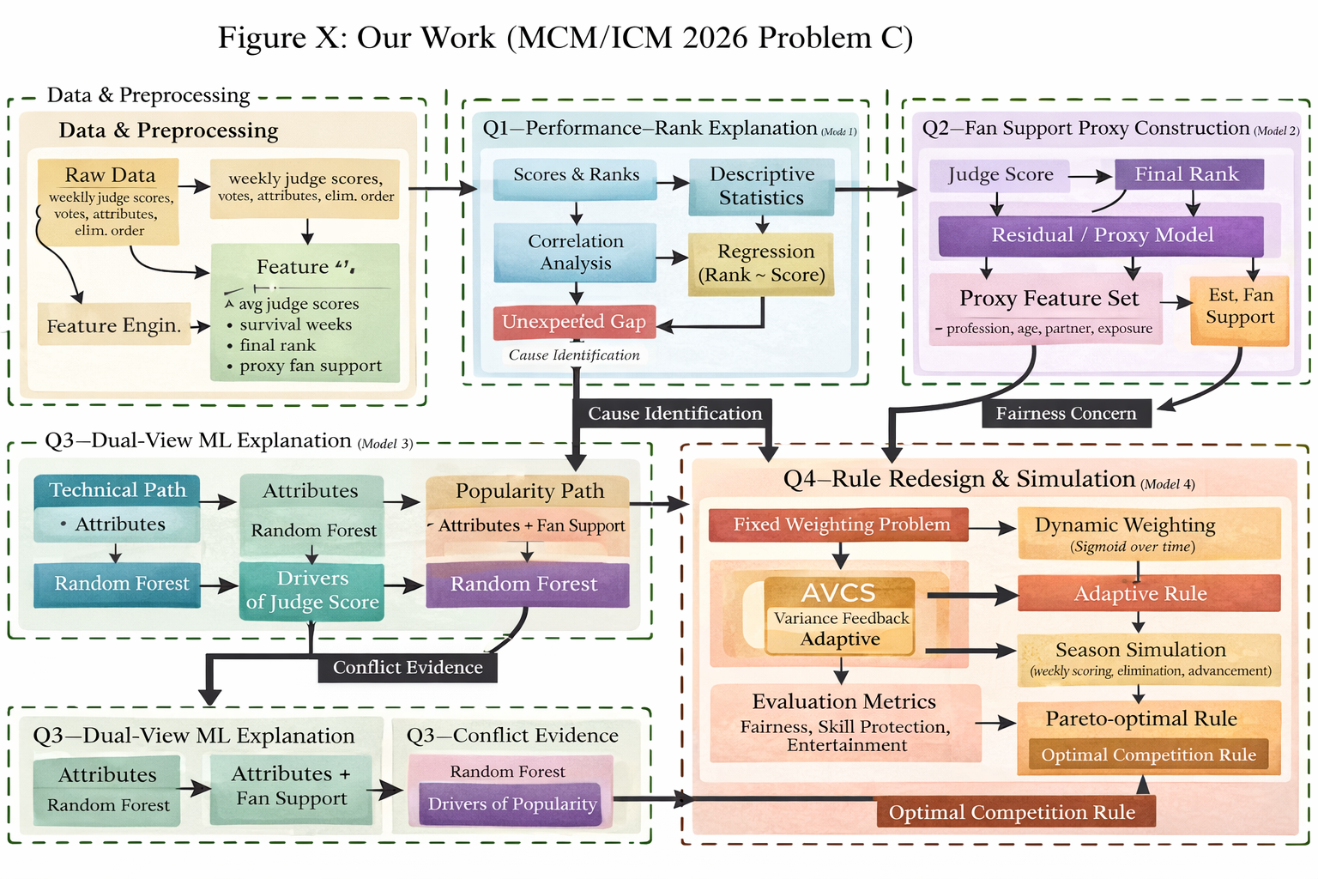
适当用一些笨方法

Slide 9
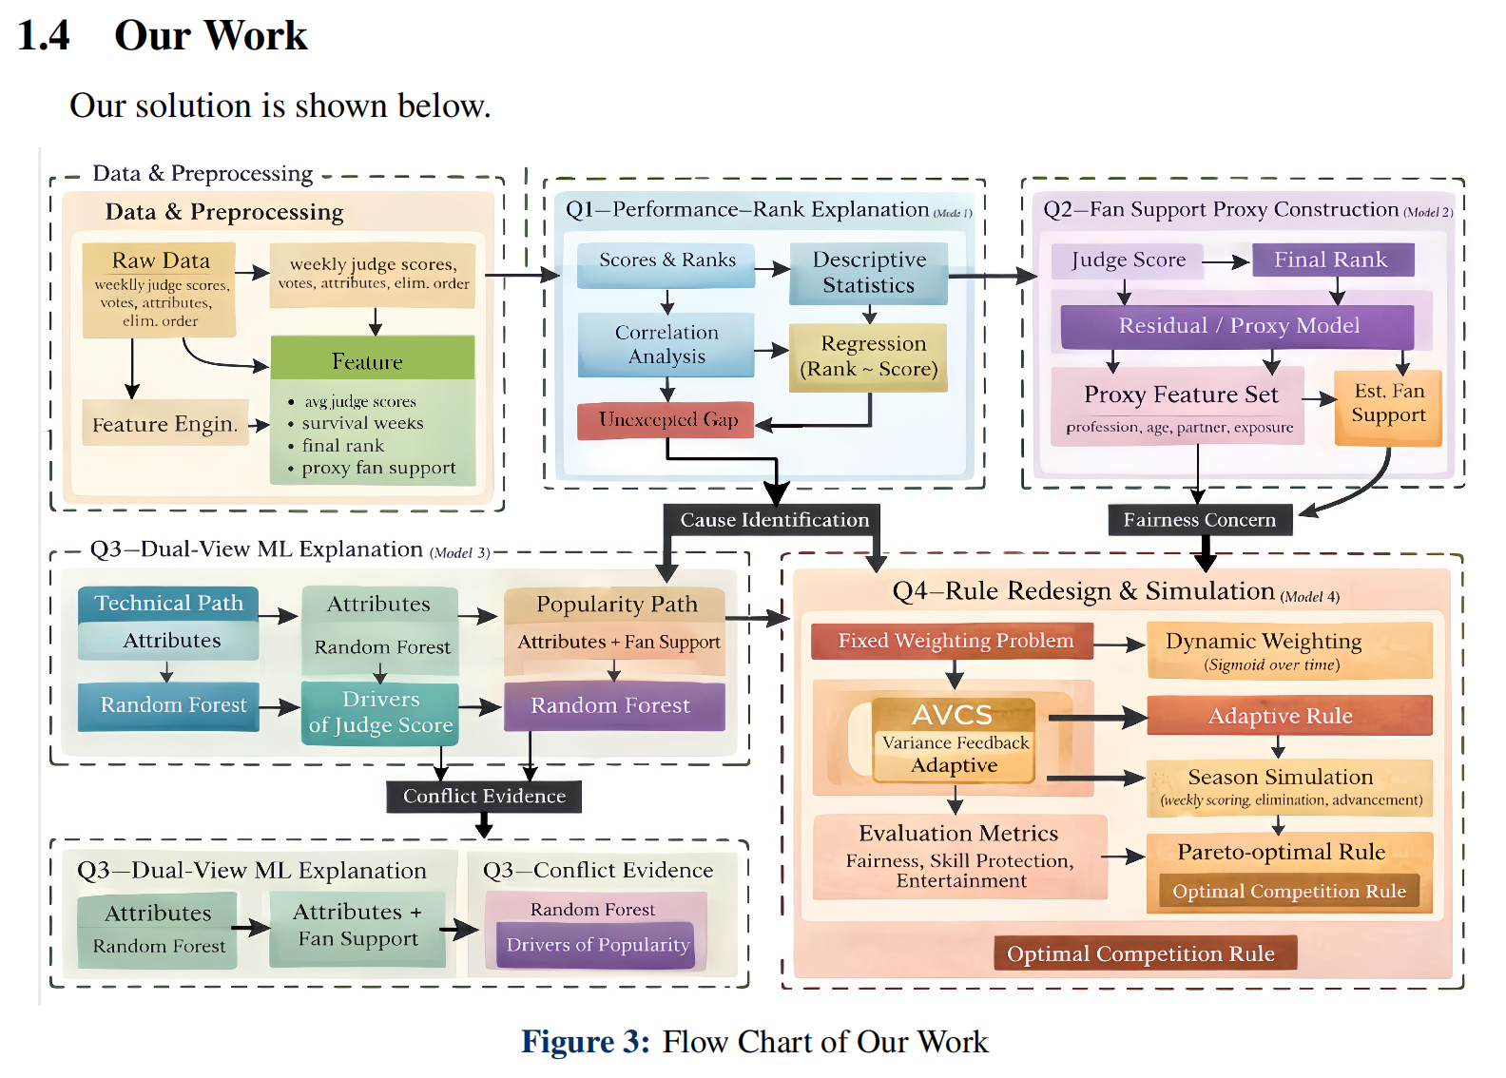
适当用一些笨方法

Slide 10
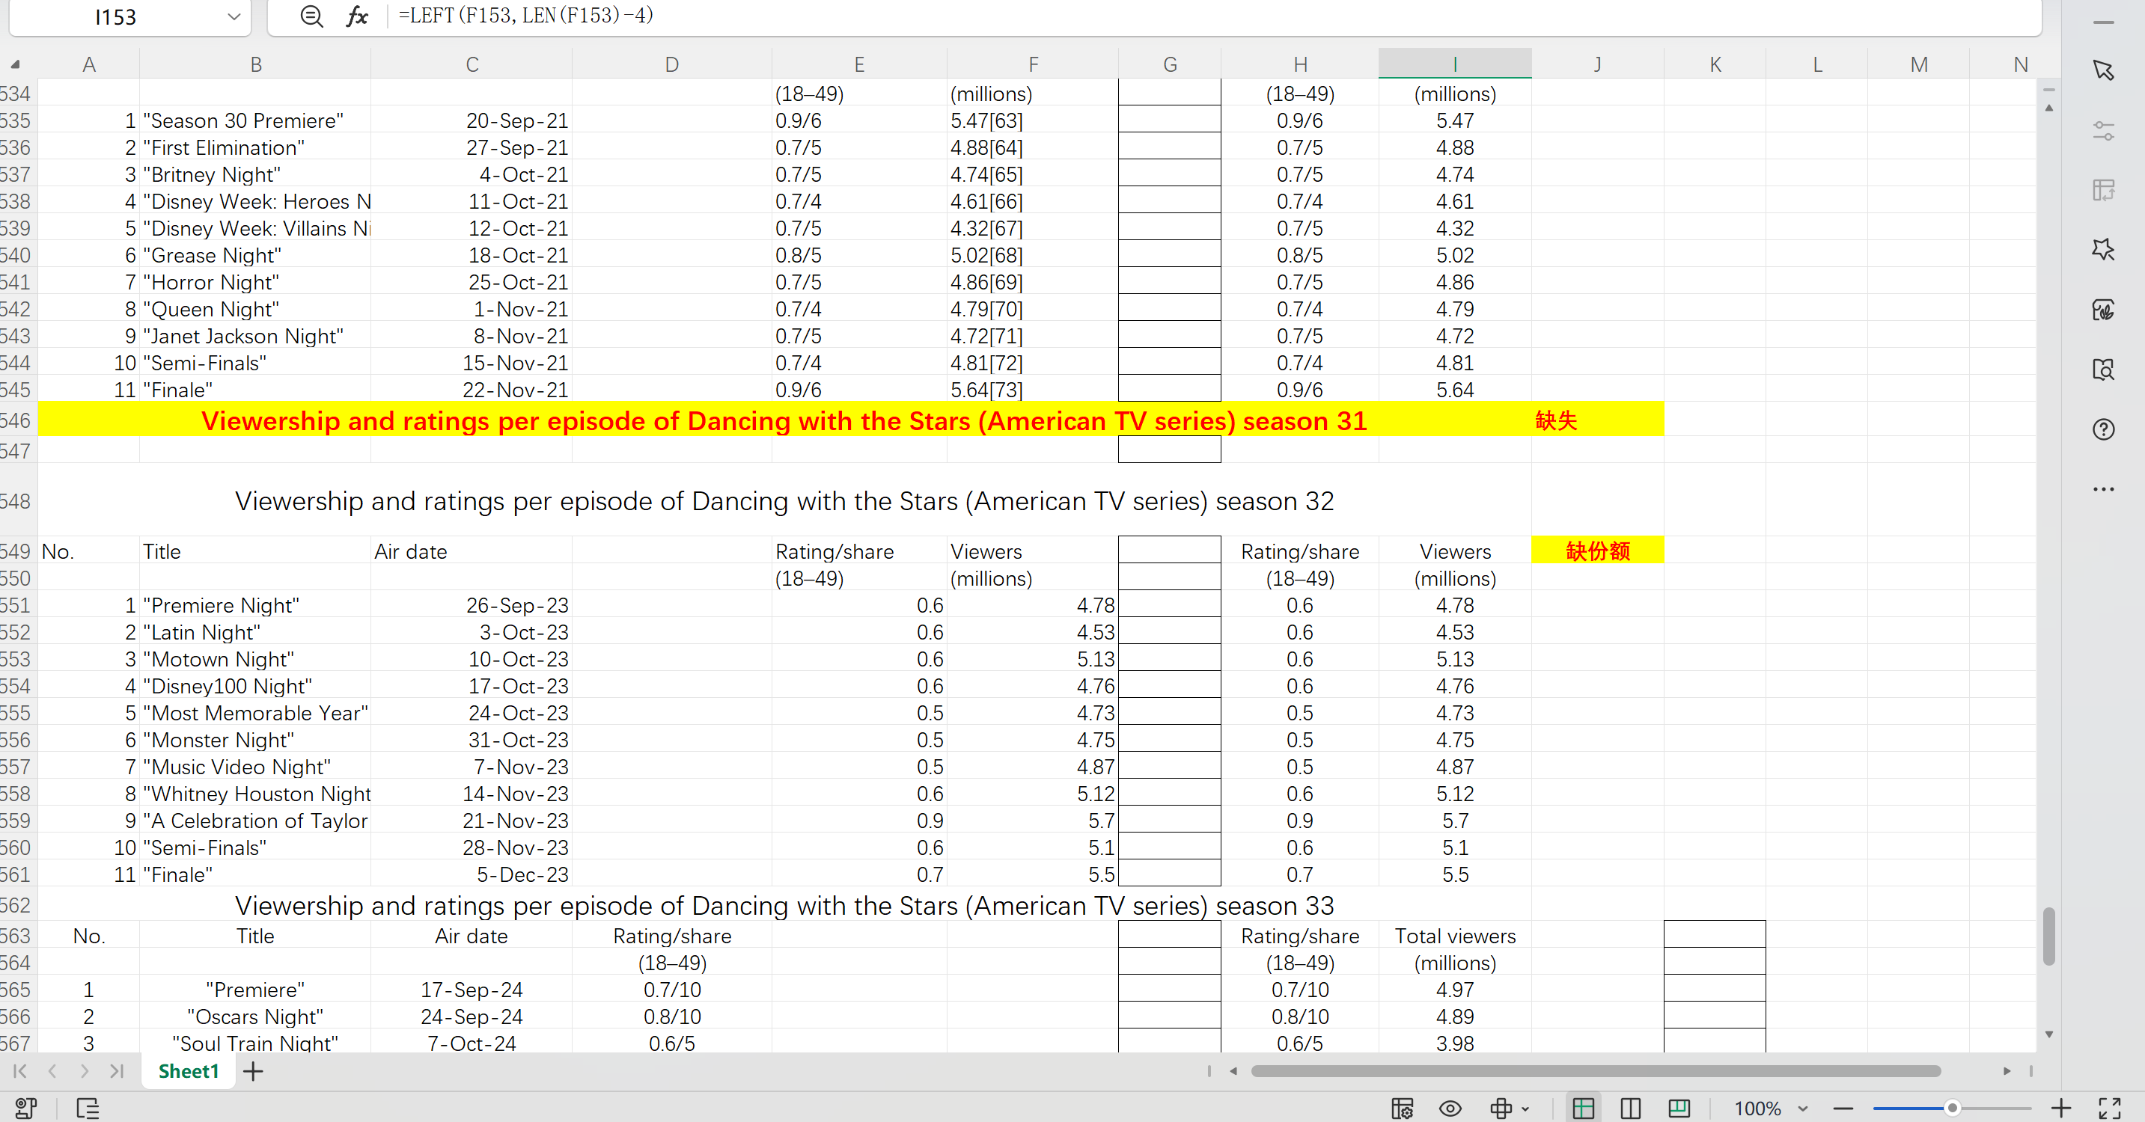
适当用一些笨方法

Slide 11
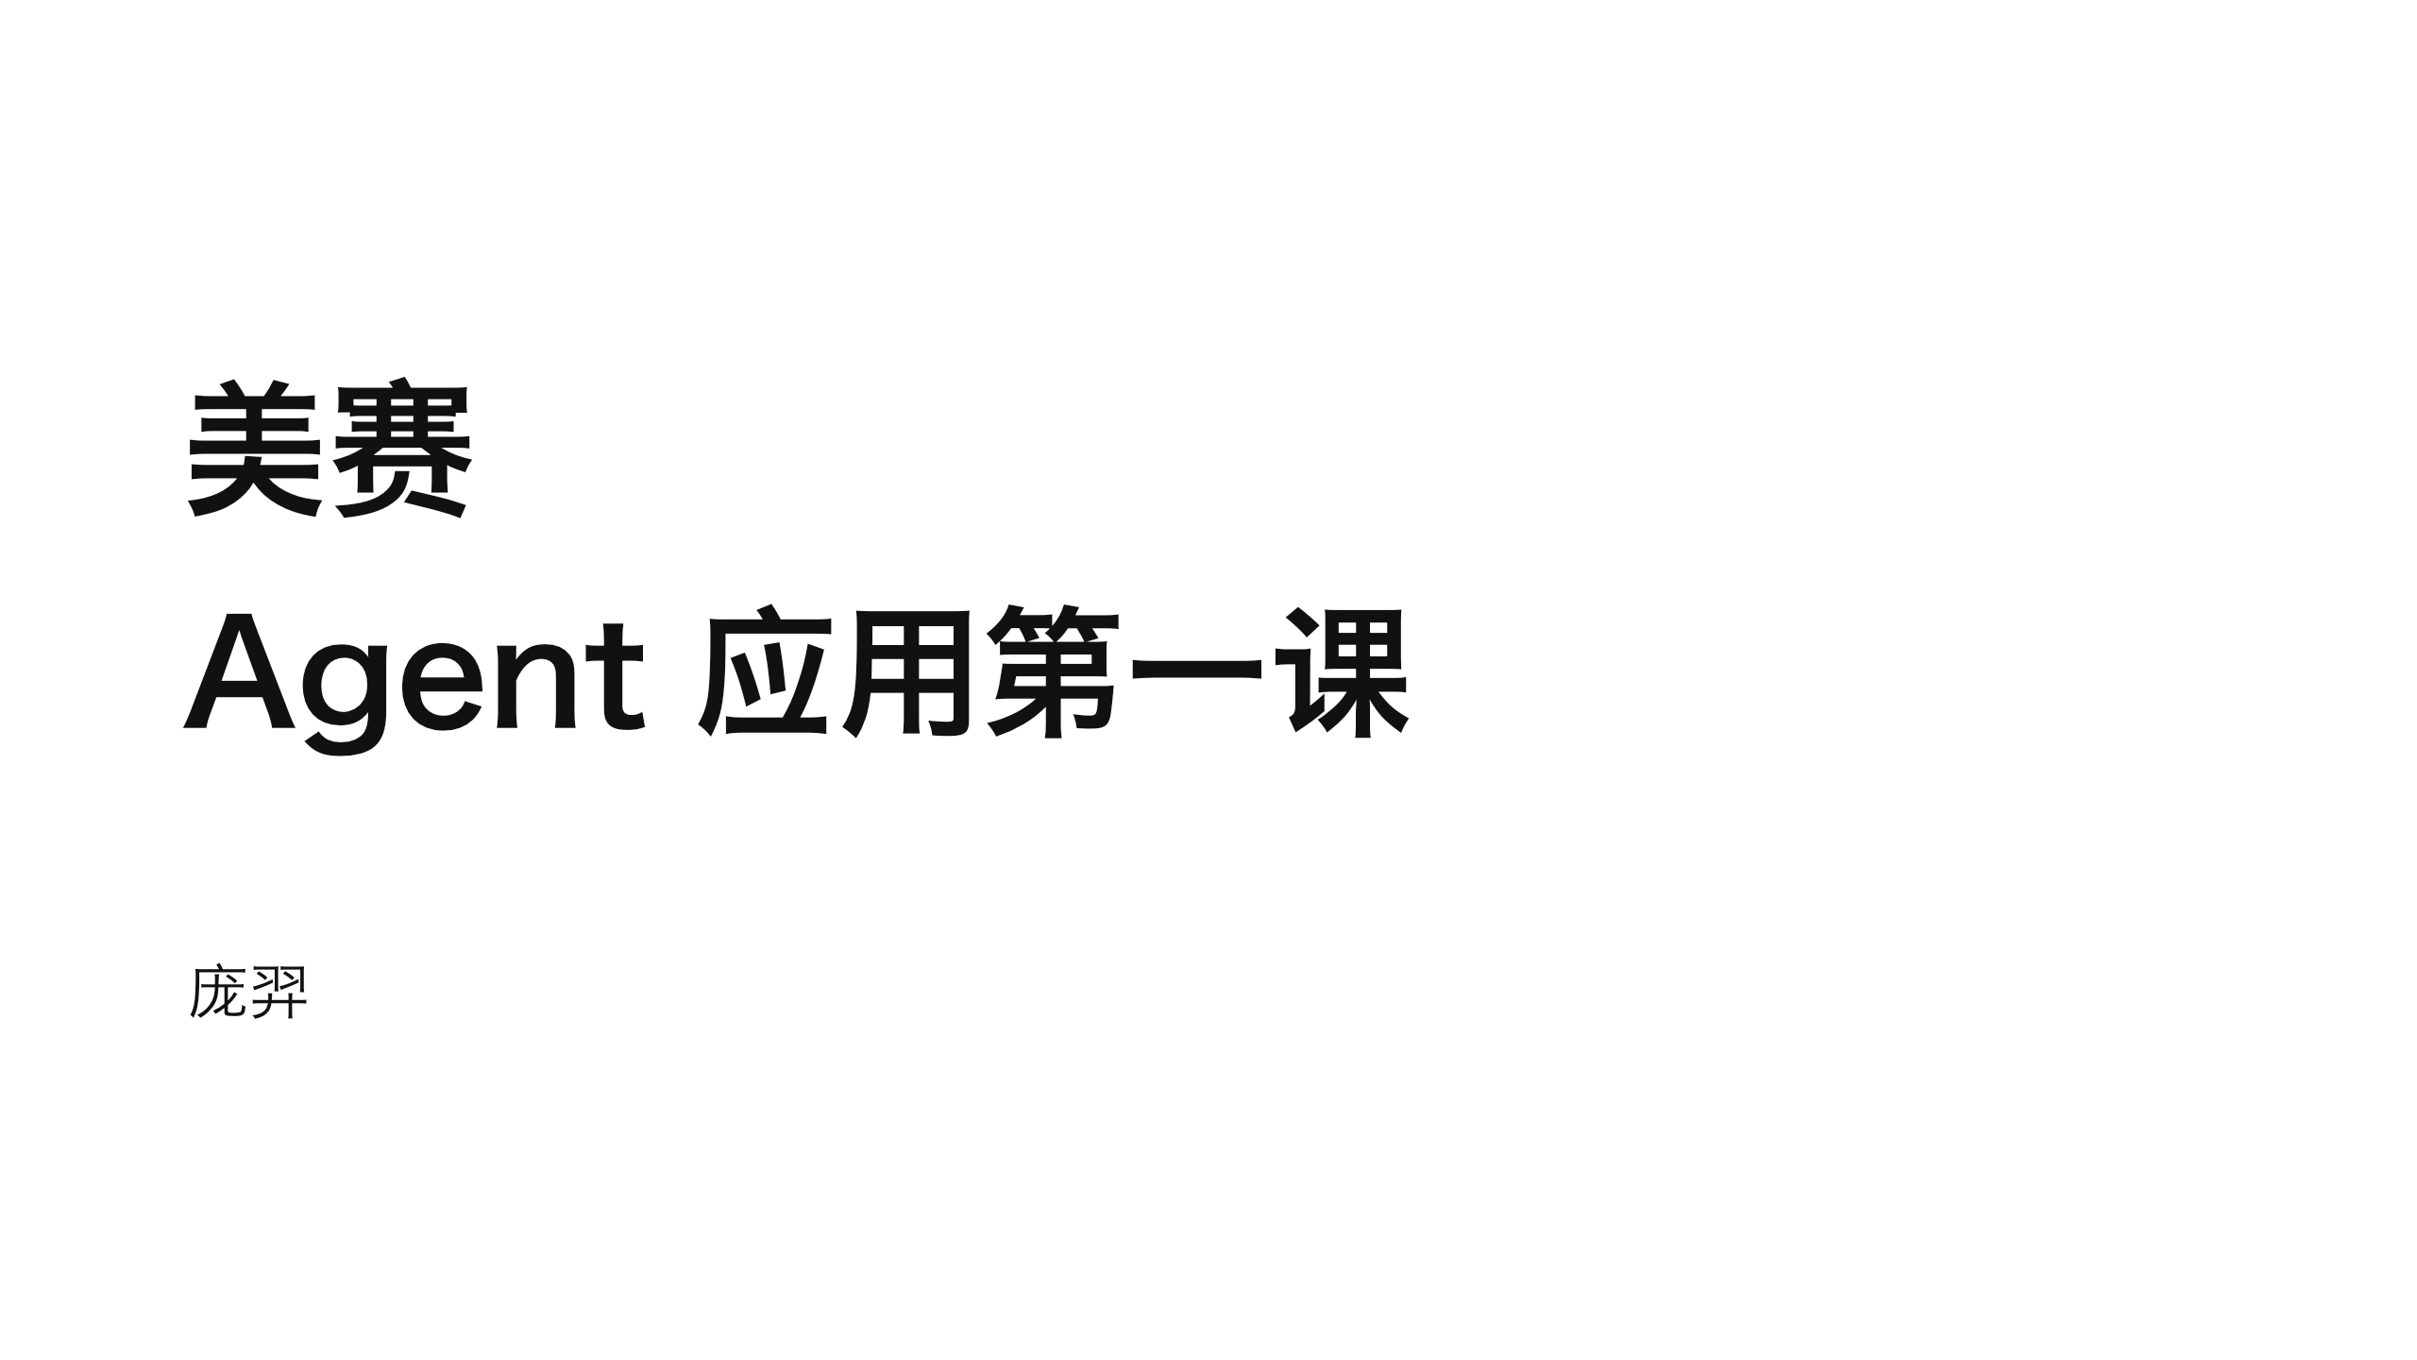
VX: super_pyyy
Notes:
美赛：Agent 应用第一课
演讲者：庞羿

Slide 12
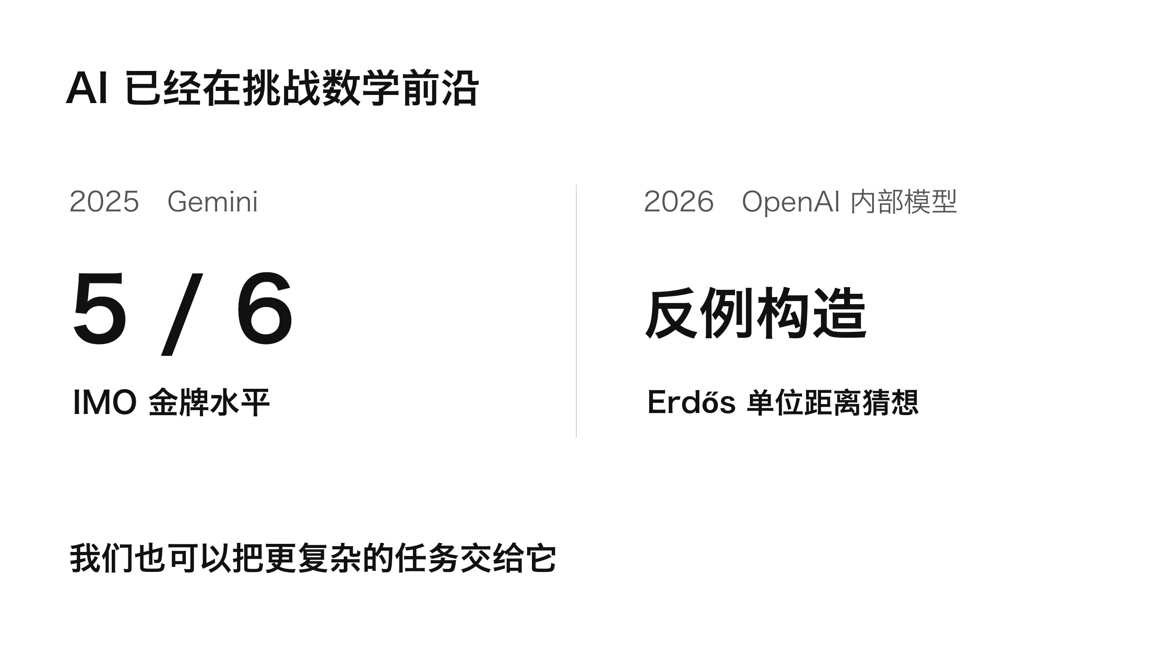
Notes:
2025 年，Gemini 在国际数学奥林匹克竞赛 IMO 的六道题里做对五道，达到[金牌水平]。2026 年，OpenAI 的内部模型又找到了反驳 [Erdős 单位距离猜想]的数学构造。AI 已经在挑战数学前沿了，我们却可能还只是在问它：“这道高数题怎么做？”多少有点大材小用了。

Slide 13
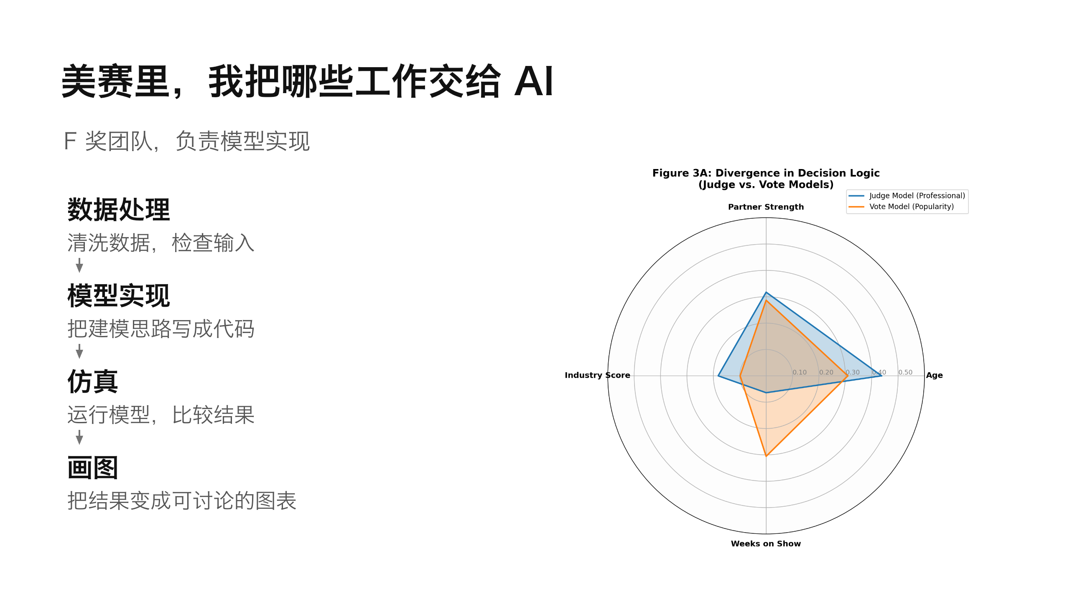
Notes:
我们队这次拿到了 F 奖，我主要负责模型实现。今天最想分享的一点就是：大胆拥抱 AI，别先替它设限。数据处理、模型实现、仿真、画图，这些编程手的日常任务，都值得交给它试试。在拥抱 AI 这件事上，我是百分之百支持的。

Slide 14
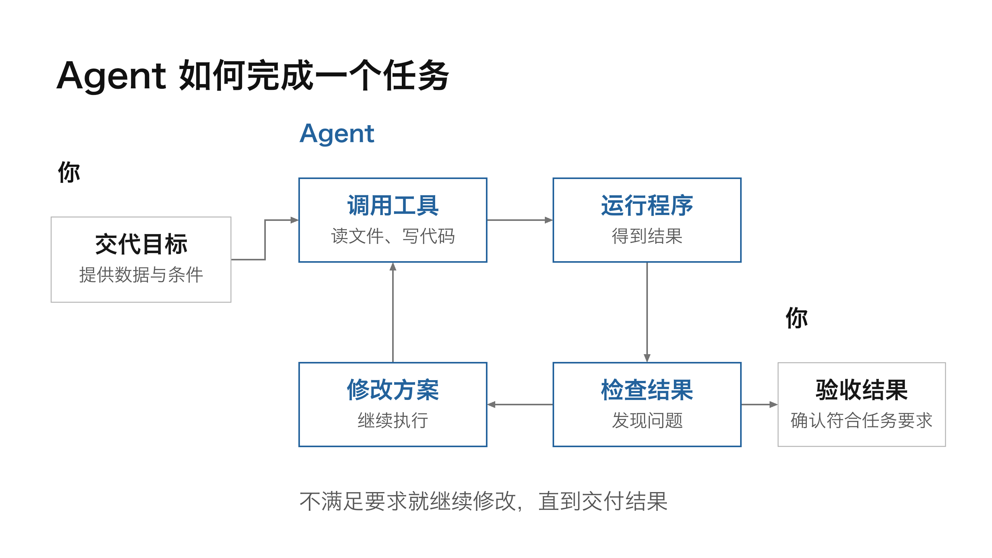
Notes:
不过，用 AI 也有不同的用法。很多人还停留在打开豆包、问个问题、复制回答这一步。Agent 就像给 AI 装上了“手脚”：你交代目标，它调用工具，自己读文件、写代码、运行，再根据结果修改。放到美赛里，你就可以把数据处理、模型运行和画图连起来交给它做，自己负责明确方向、检查结果。

Slide 15
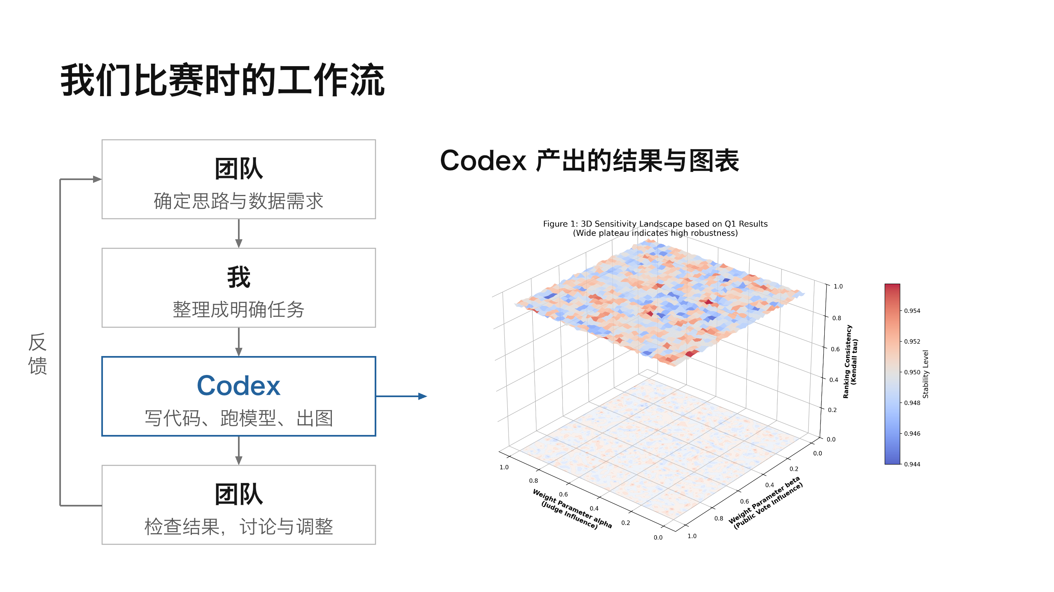
Notes:
我们参赛时，就已经让 Codex 承担了编程工作。建模手提出思路，团队确定数据需求，我把这些交代给 Codex，它接着写代码、跑模型、出图。我这个编程手的工作重心也变了：把团队的想法讲清楚，让 Agent 去执行，再拿着结果回来讨论、调整。一轮一轮地推进，建模思路才真正变成了能运行、能验证的东西。

Slide 16
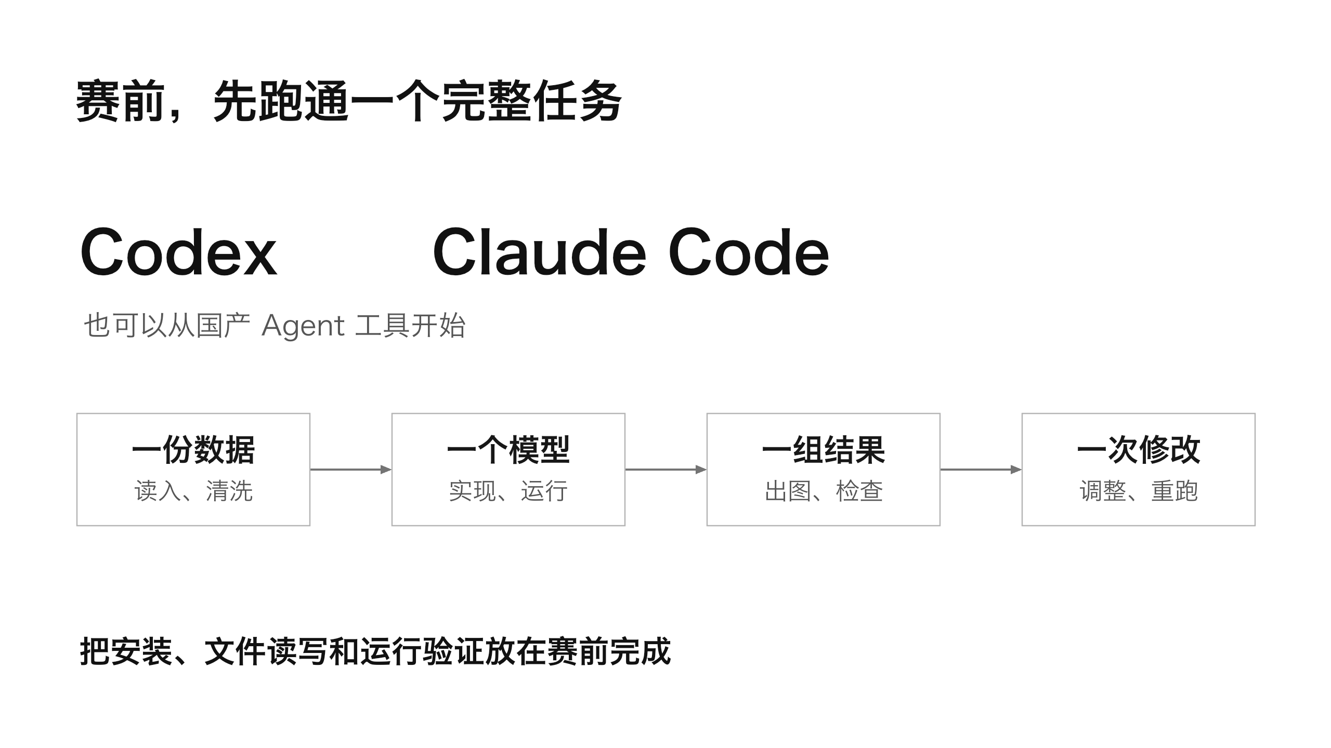
Notes:
所以，准备美赛时，我强烈建议大家提前用上 Codex、Claude Code 这类 Agent 工具。找一份数据，从处理数据到跑模型、出图，完整做一遍。别等比赛开始了，才研究工具怎么装、文件怎么读。条件有限，也可以从国产的 Agent 工具和模型开始，先把流程跑通。

Slide 17
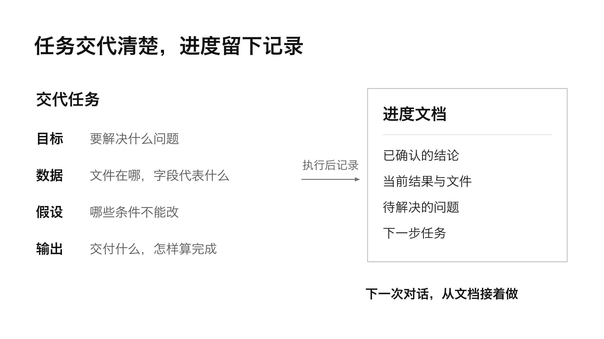
Notes:
工具装好以后，可以找些实际案例，看看别人怎么安排 Agent 工作流。这里我最想提醒的一点是：学会把话说清楚，不怕多交代，就怕漏交代。目标是什么、数据在哪里、模型有哪些假设、最后要交付什么，都尽量说明白。结果不对时，也回头看看，自己是不是漏了条件。还有一个很实用的习惯：让 Agent 把重要结论和当前进度记进文档。聊得再长，甚至换个对话，也能接着干。

Slide 18
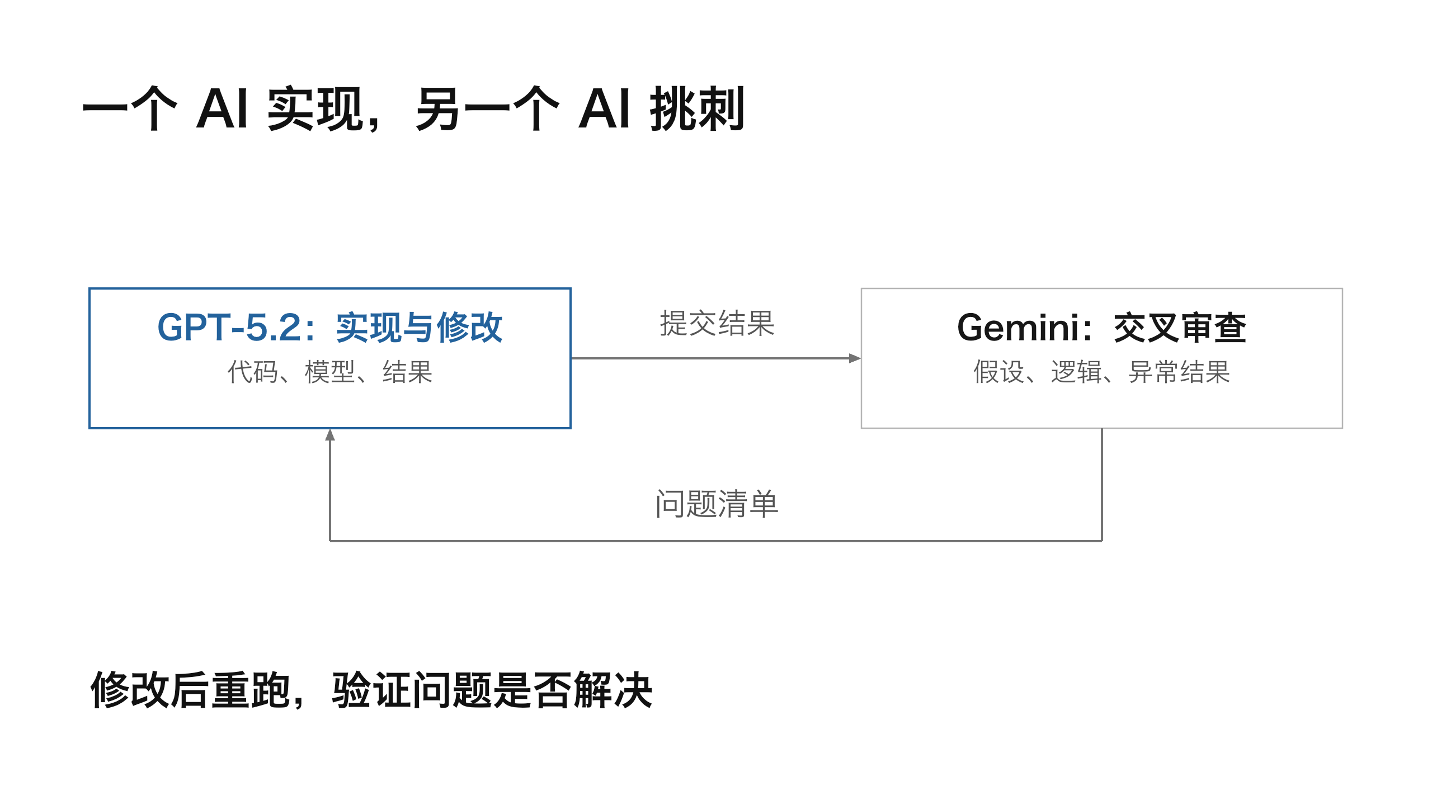
Notes:
结果出来以后，还可以请另一个 AI 来“挑刺”。我们当时主要用 GPT-5.2 系列模型完成工作，再把模型和结果交给 Gemini 审查，确实找出了不少漏洞。这个办法大家也可以用：一个 AI 负责实现，另一个负责检查假设、代码和结果，再把发现的问题交回去修改、重跑，看看问题是不是真的解决了。

Slide 19
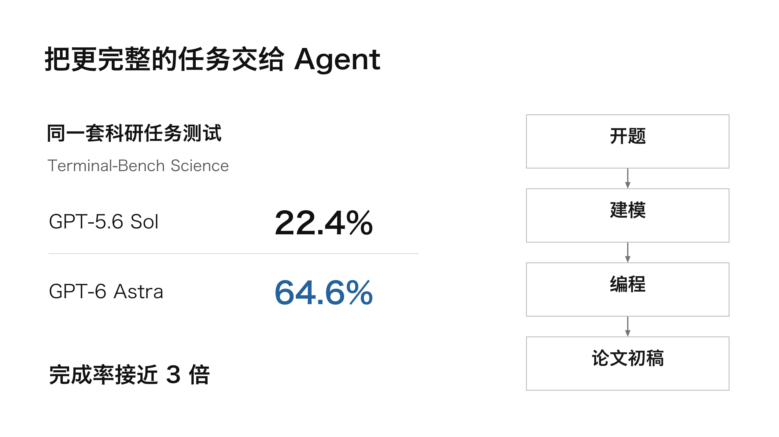
Notes:
而且，AI 还在快速进步。按 [OpenAI 公布的数据]，在同一套科研任务测试中，GPT-5.6 Sol 的完成率是 22.4%，GPT-6 Astra 已经达到 64.6%，接近三倍。这些任务就包括数据分析、仿真和模型拟合，和我们要做的事很接近。大家可以再大胆一点，试着让 Agent 把开题、建模、编程到论文初稿的各个环节串起来，看看它究竟能走多远。也希望大家在这个过程中，享受提出问题、验证想法、看懂结果的乐趣。让这次美赛，成为你的 Agent 应用第一课。

Slide 20
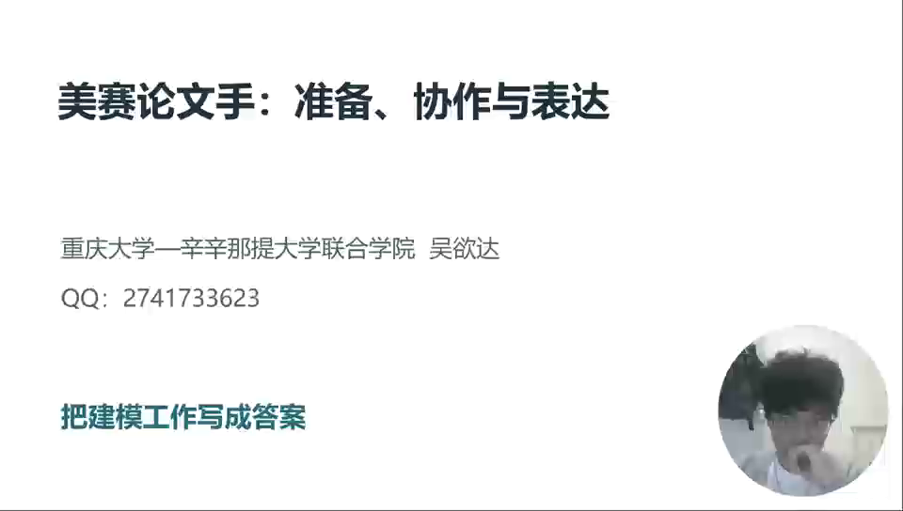

Slide 21
祝大家都能取得自己满意的成绩!

